Slide 1
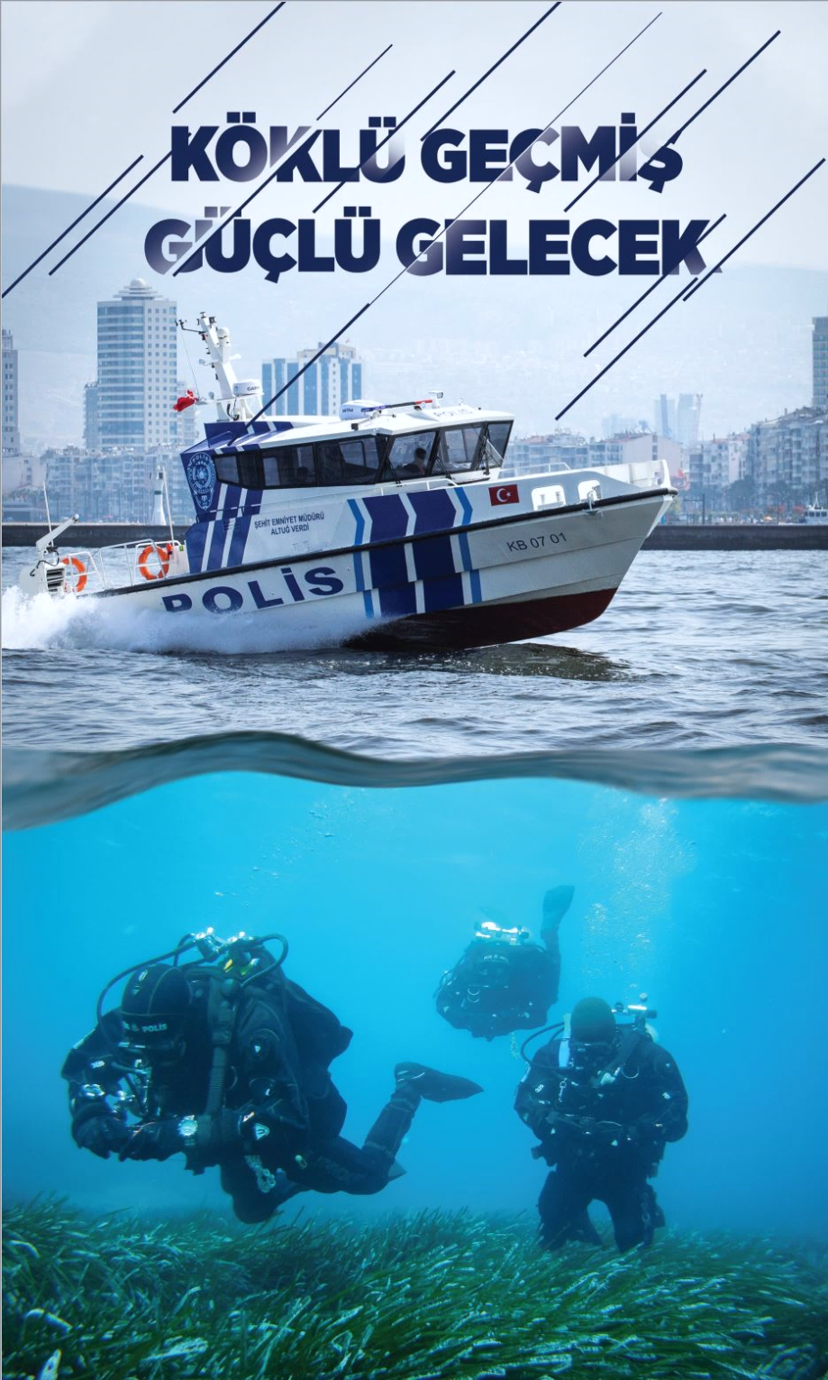
Kurbağa Adamlar ve
Teknolojik Gelişmeler

Slide 2
Kurbağa Adam Kimdir?

Slide 3
Kurbağa Adam
Satıhtan ikmal edilen veya
Scuba
Açık devre
Yarı kapalı devre
Kapalı devre sistemlerle
Hava veya karışım gaz ile dalış yapabilen
EMNİYET HİZMETLERİ sınıfı personeldir

Slide 4
Görevleri:
Denizde veya iç sularda kaybolan, atılan veya saklanan
Suç aletleri, cesetleri
Kaçak mal, silah ve uyuşturucu madde şüphesi bulunan gemilerin, liman sınırlarındaki şüpheli bölgeleri aramak,

Slide 5
Sel felaketleri ve su baskınları gibi doğal afetlerde sualtı ve su üstü kurtarma faaliyetlerinde bulunmak,
Sualtında tarihi eserleri bulunan bölgelerde olası kaçakçılığa engel olmak için dalış yapan ekiplere rehberlik yapmak ve Bilimsel dalışlarda destek olmak

Slide 6
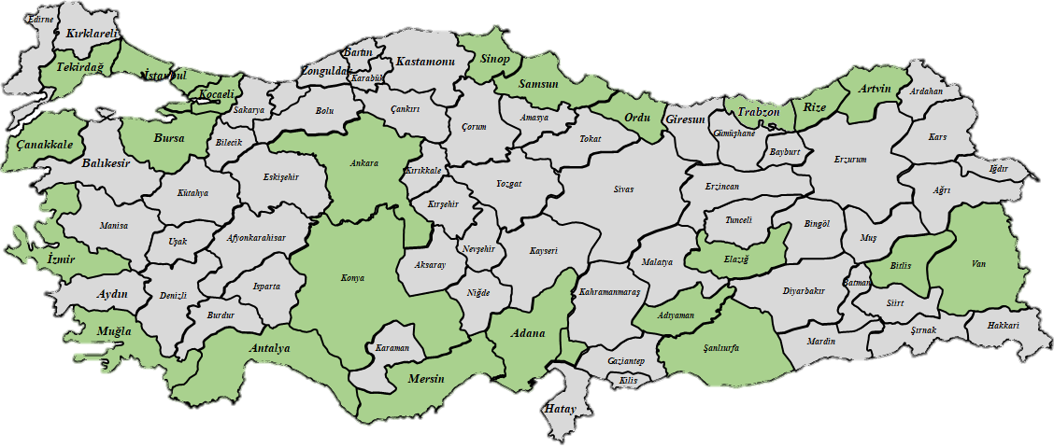
Sualtı Grup Amirlikleri :24
Kurbağa Adam Mevcut Sayısı :205

Slide 7
Kurbağa Adam Nasıl Olunur ?
Polis olmak,
30 yaşından küçük olmak,
Sağlık açısından havuz/deniz ve kara sporları sınavlarına girmeye bir engeli bulunmadığını doktor raporu ile belgelemek,
Başvurunun yapılacağı tarih itibariyle Daire Başkanlığınca belirlenecek diğer şartlara sahip olmak.

Slide 8
Sınav Etapları;
Tek nefeste 30 metre mesafeyi sualtından gitmek
5 metre derinlikte aralarında 7 metre mesafe bulunan iki cismi tek nefeste alıp çıkarmak
300 metre serbest stilde yüzmek (Süreli )
40 şınav çekmek
50 mekik çekmek
Serçe tekniği ile nizami olarak 8 barfiks çekmek
3000 metre mesafeyi koşmak (Süreli)

Slide 9
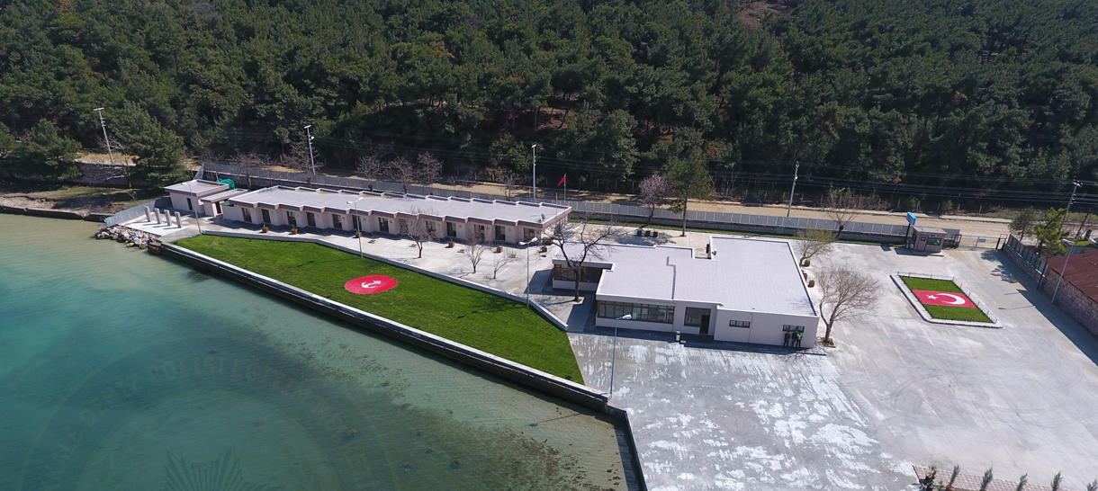
Deniz Polisi Eğitim Merkezi Müdürlüğü

Slide 10
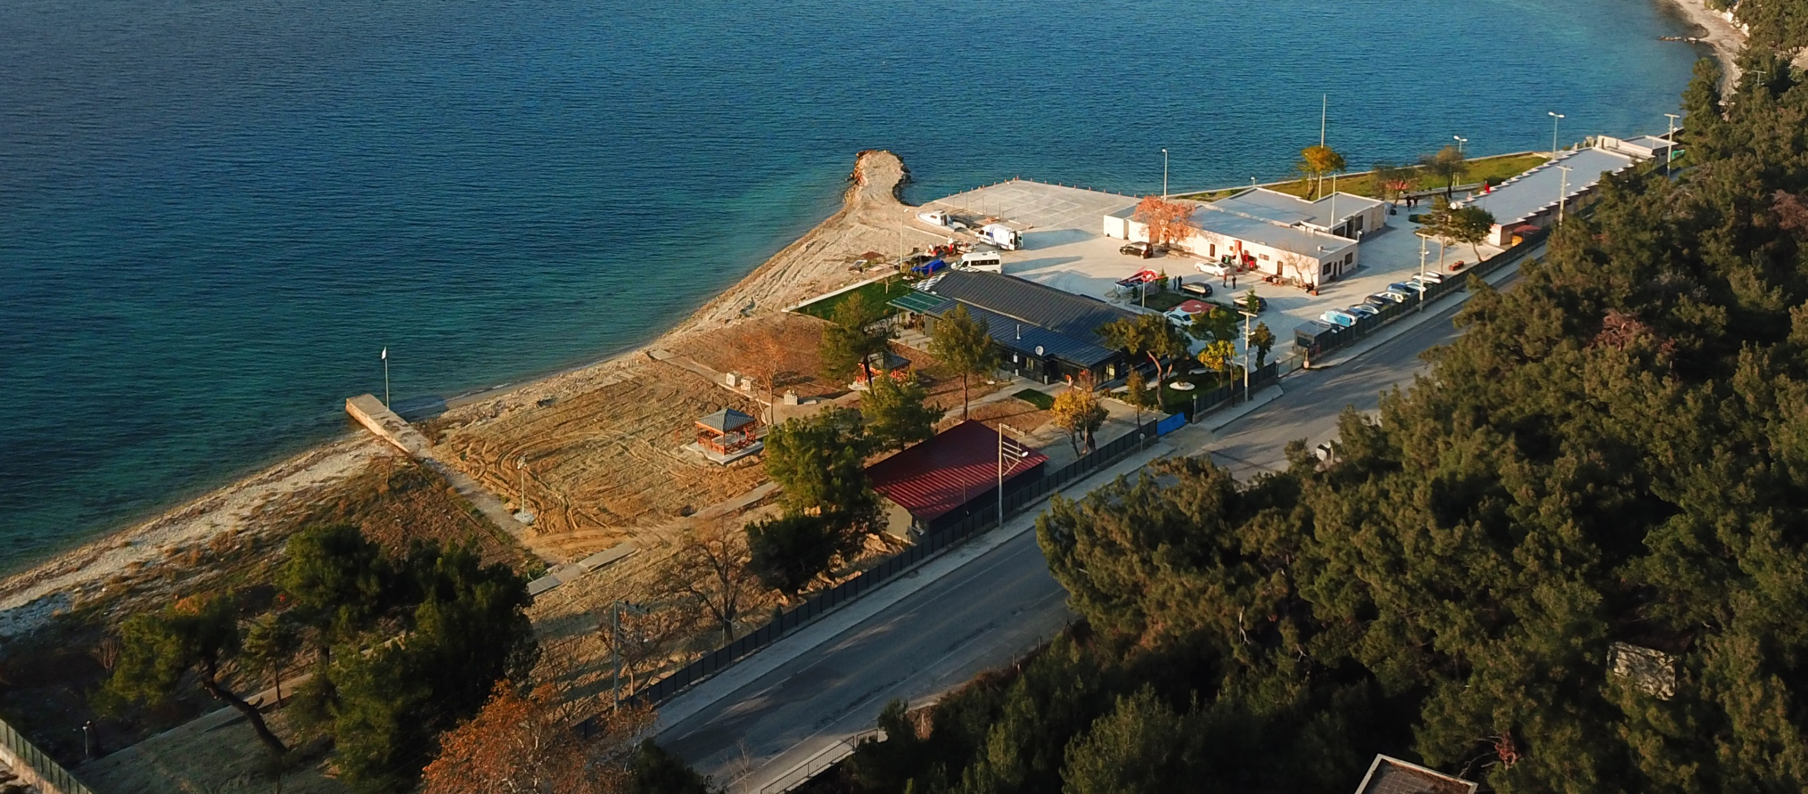

Slide 11
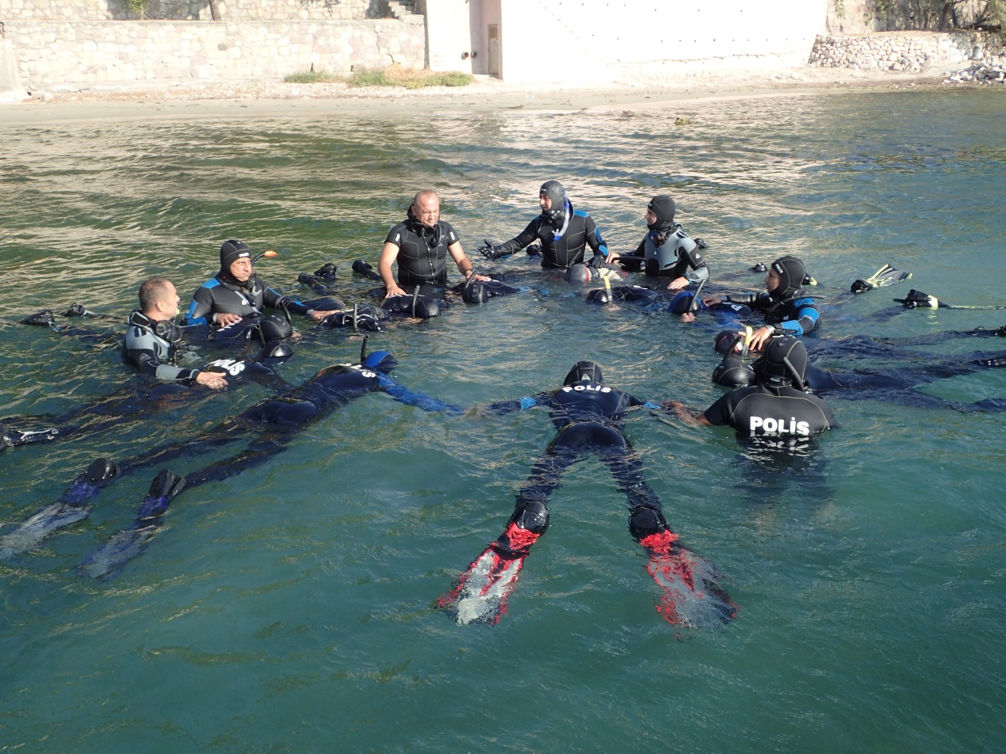
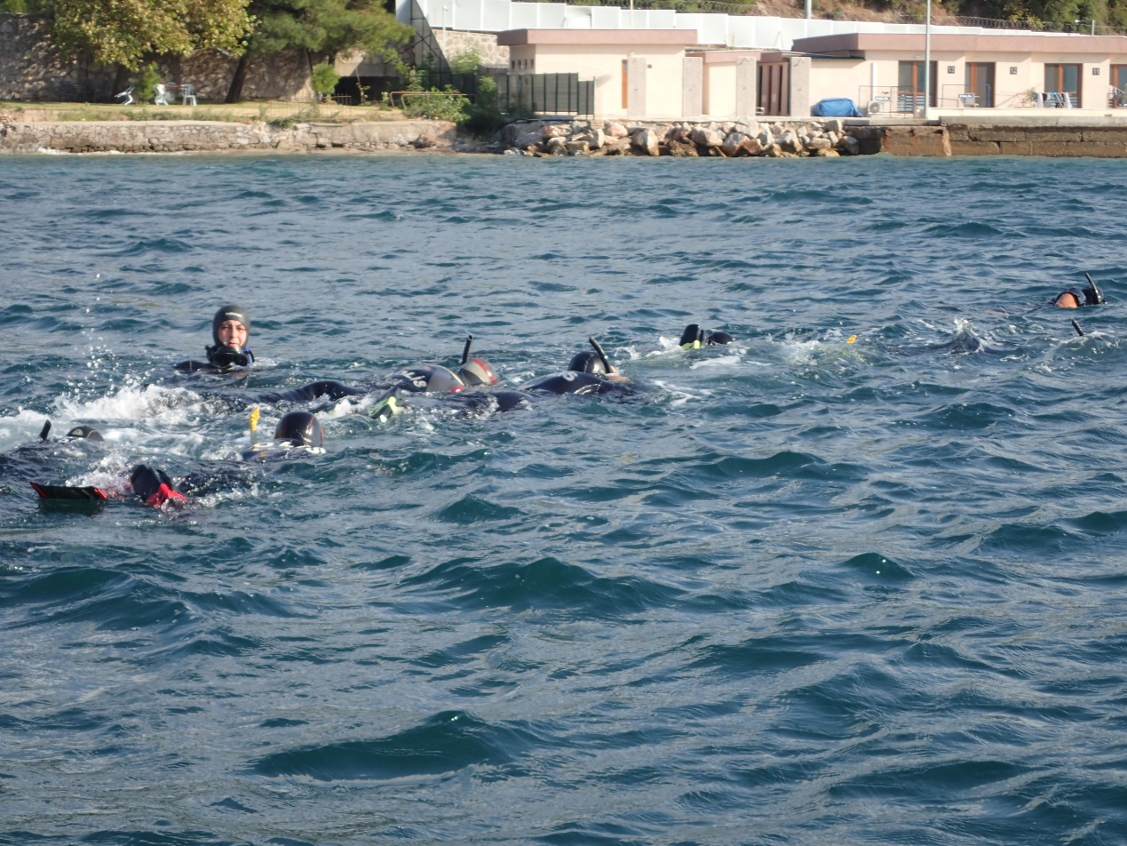
Onun için sınırları zorlayacak bir eğitim ve çaba göstermeleri gerekecek

Slide 12
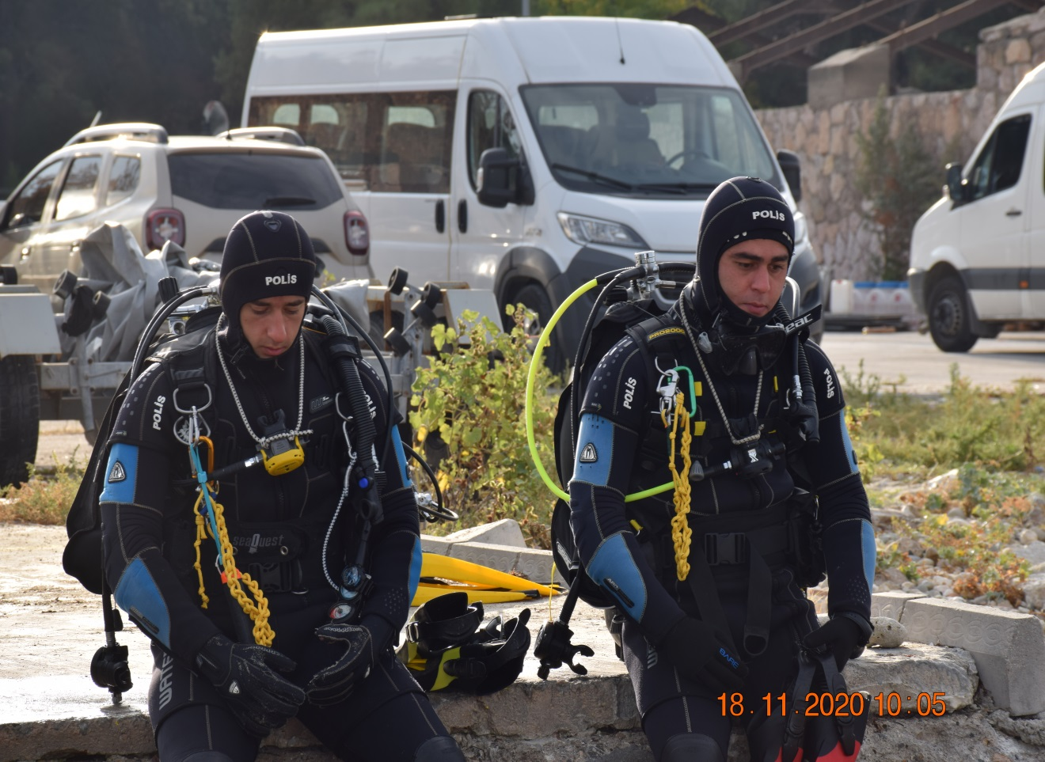

Slide 13
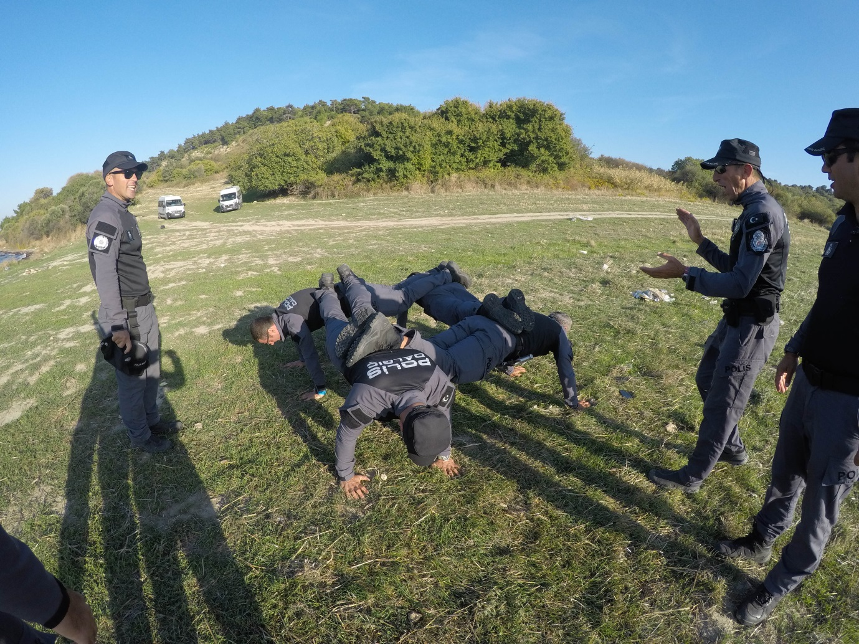
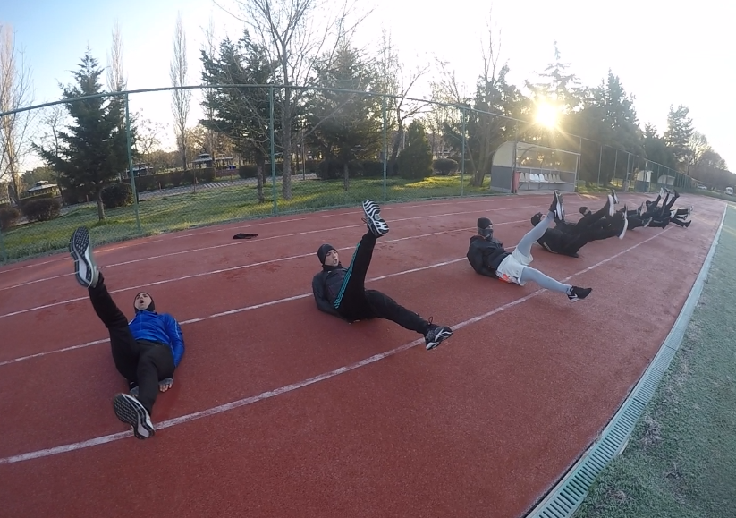

Slide 14
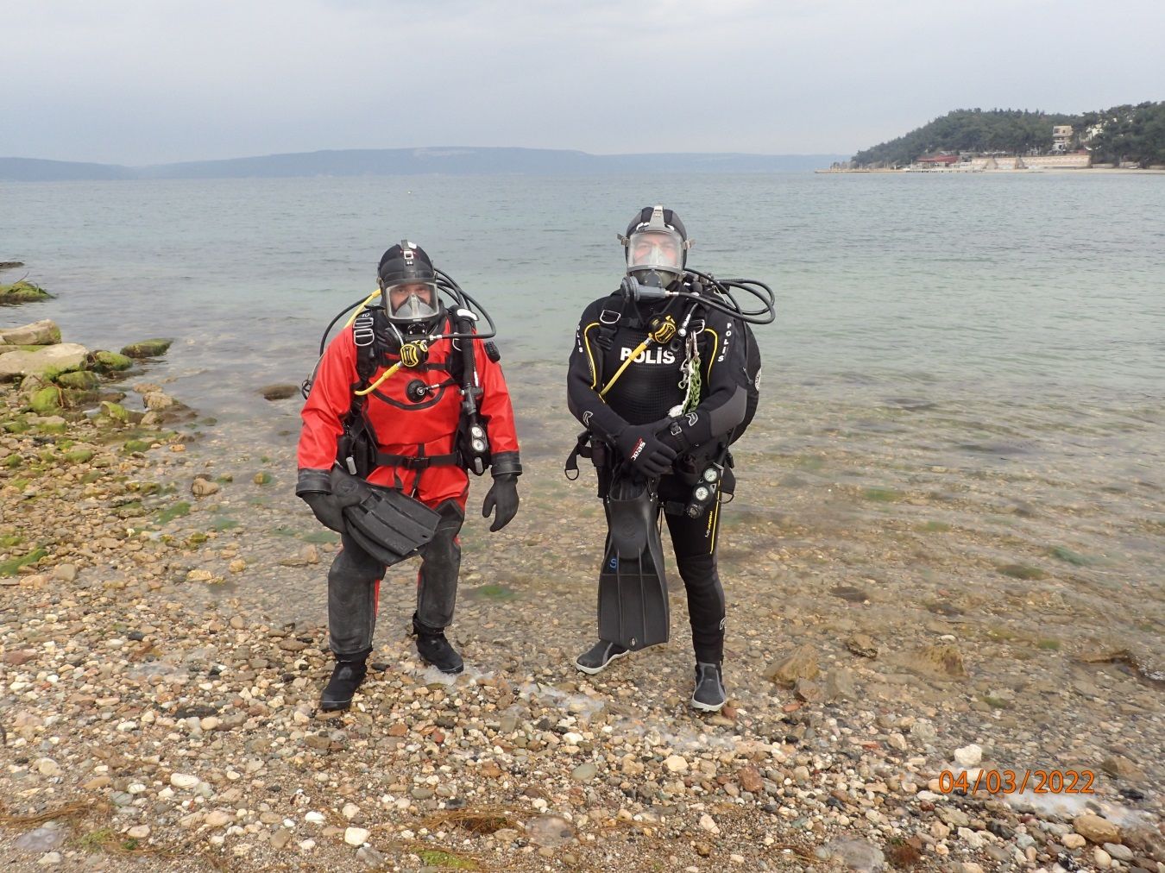
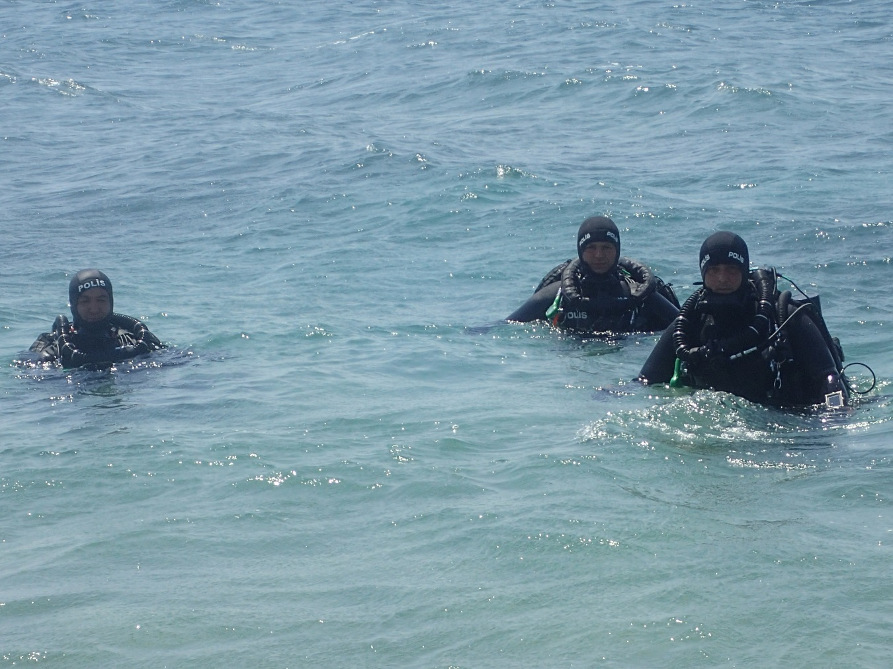

Slide 15
Kursun tamamlanması ile birlikte artık her türlü su ortamında görev yapmaya hazır olan Kurbağa Adamlar görevin niteliğine göre ;

Slide 16
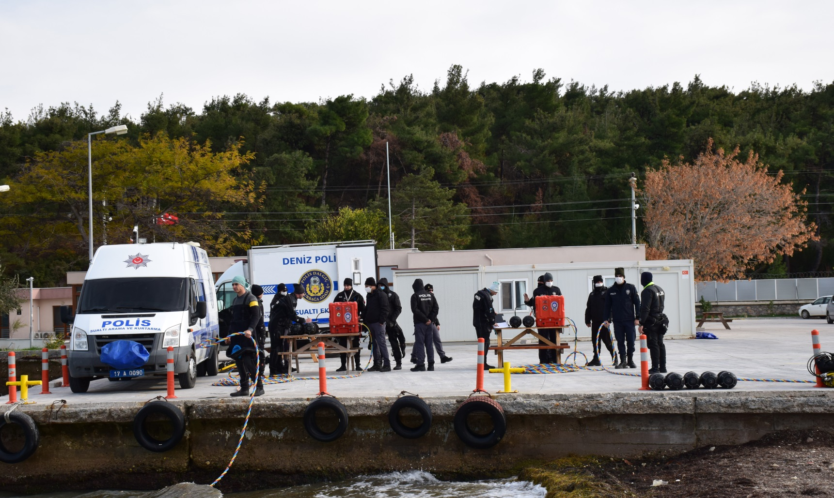
Satıhtan İkmalli Dalış Sistemlerini

Slide 17
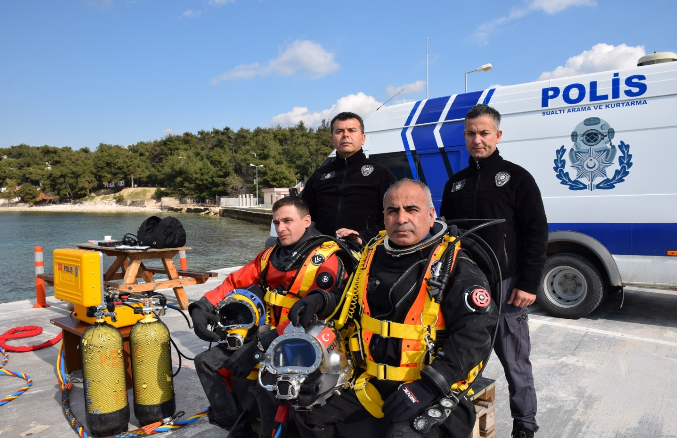
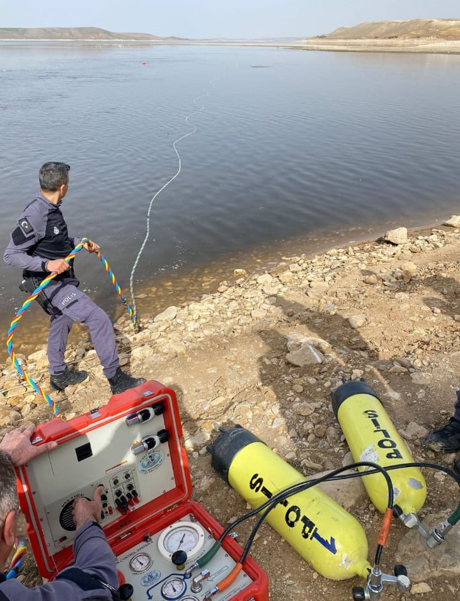
Satıhtan İkmalli Dalış Sistemlerini

Slide 18
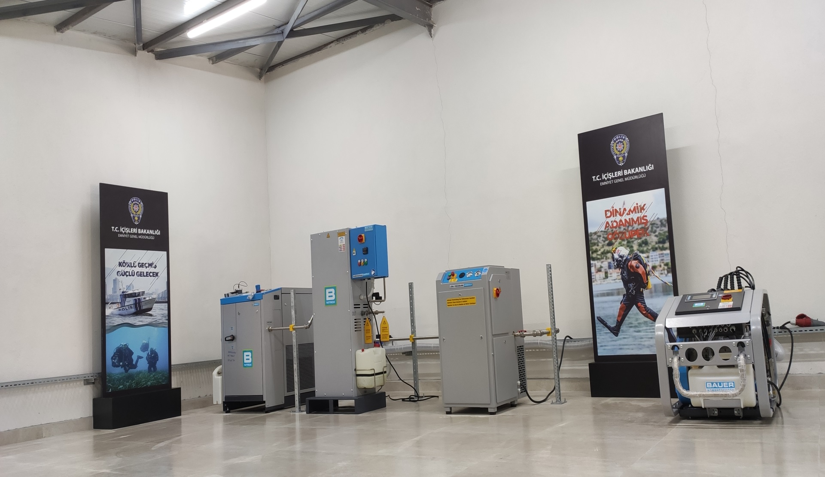
Nitroks Dalış Sistemlerini,

Slide 19
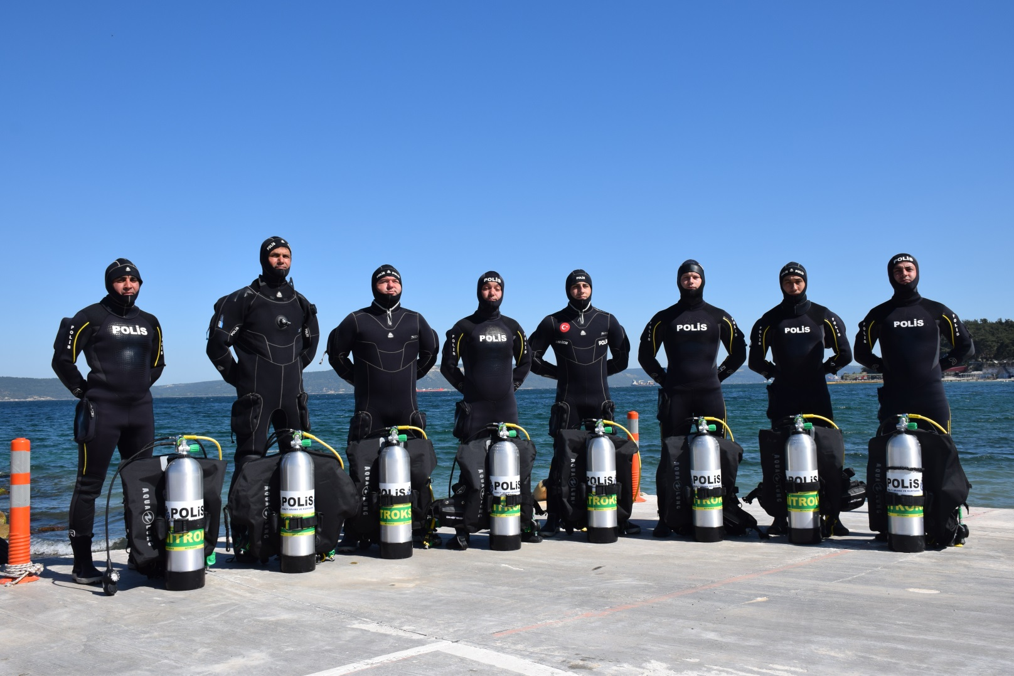
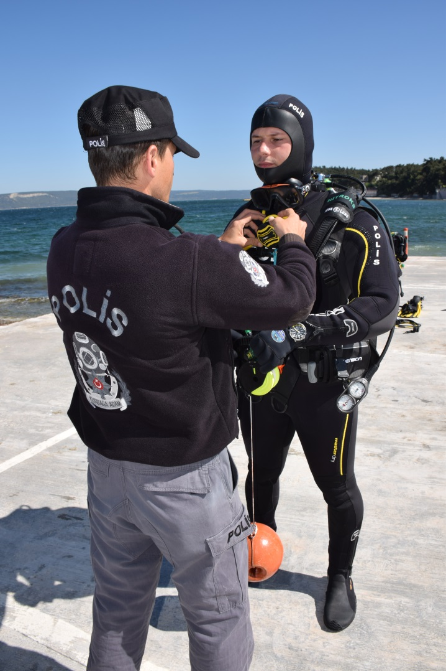
Nitroks Dalış Sistemlerini,

Slide 20
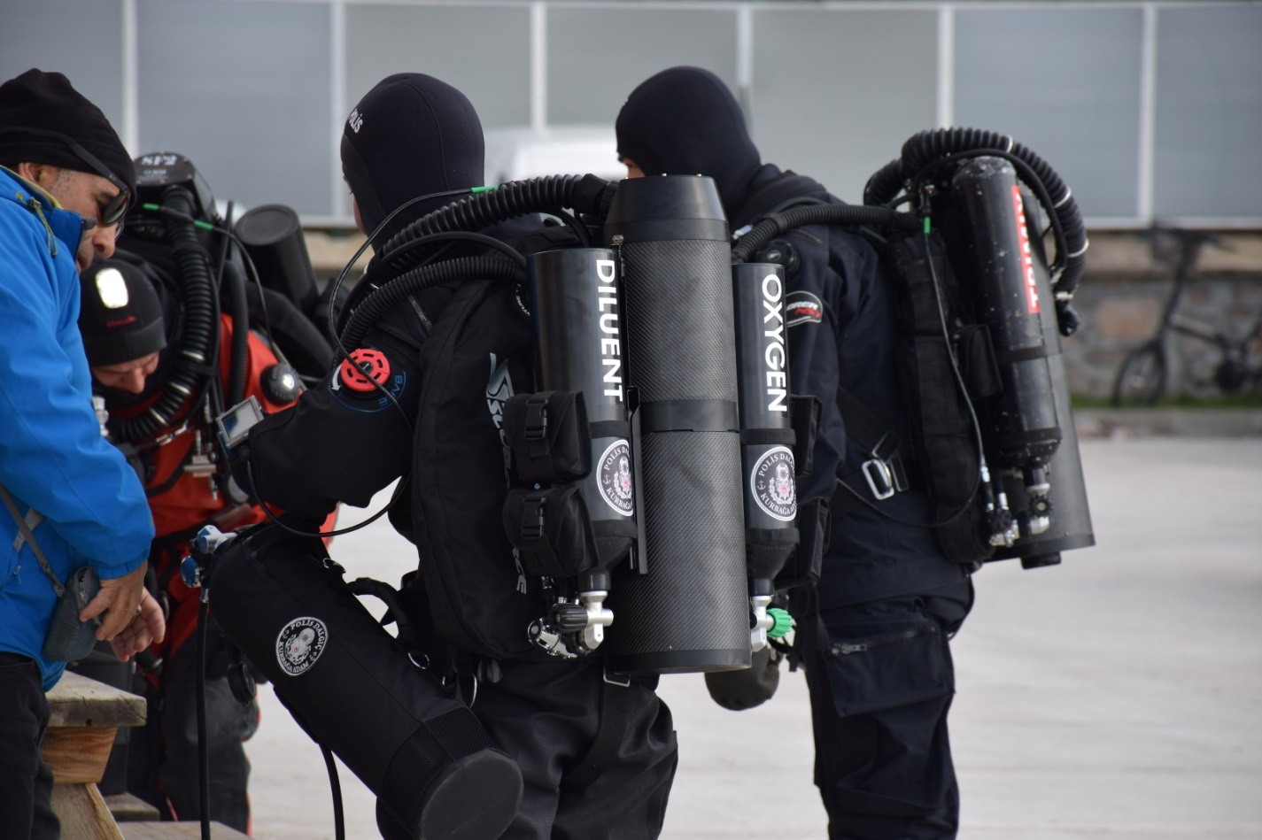
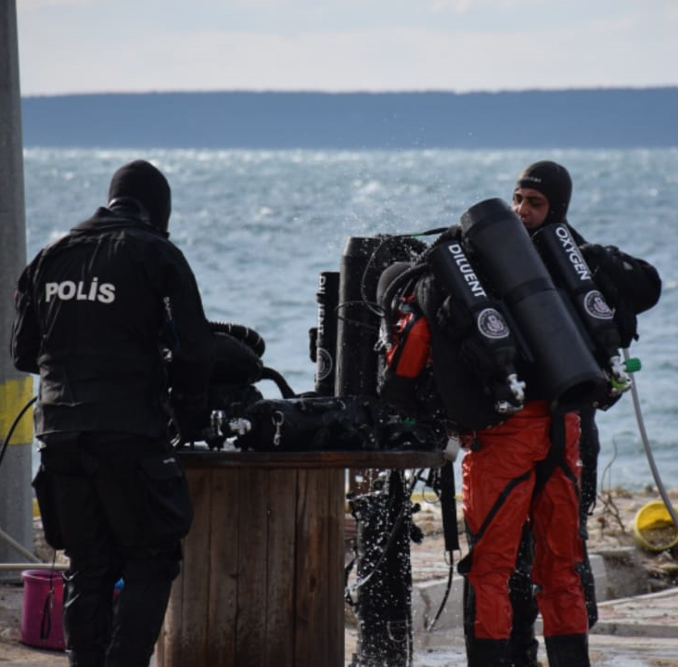
Kapalı Devre Dalış Sistemlerini,

Slide 21
Kapalı Devre Dalış Sistemlerini,
E.G.M.
Kapalı Devre Dalış Hizmetleri Yönergesi derinlik limiti kapalı devre dalış sistemi ve karışım gaz (Helyoks) için 91 metre dir

Slide 22
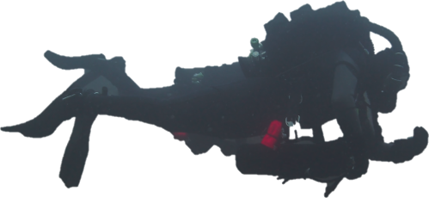
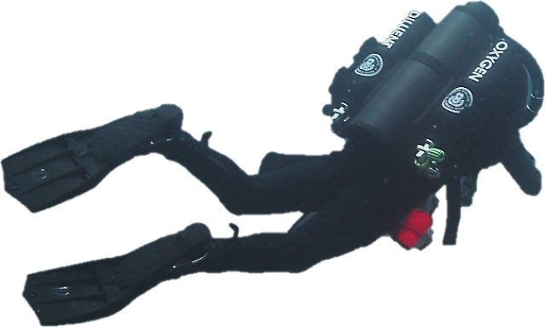
Kapalı Devre Dalış Sistemlerini,

Slide 23
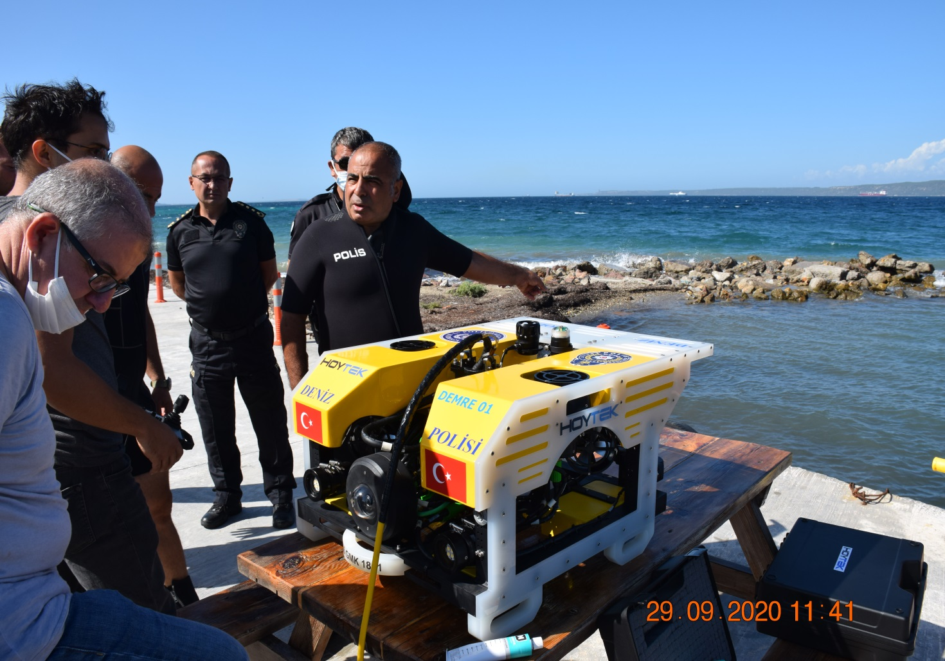
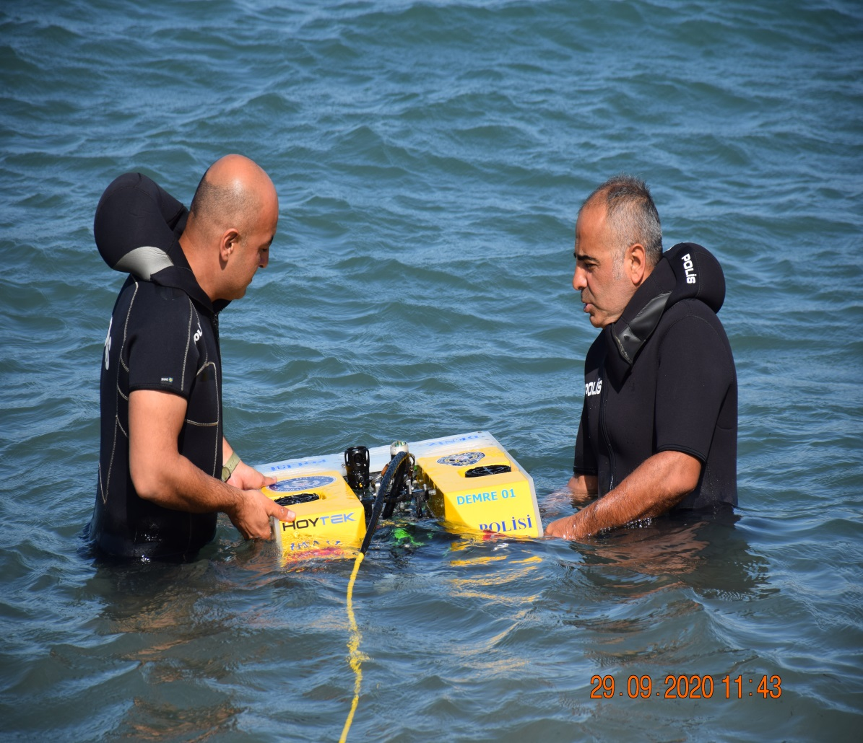
Sualtı Görüntüleme Cihazlarını
(Remotely Operated Vehicle)
(Tow Fish Side Scan Sonar)
Sualtında icra edilecek görevlerde ve eğitimlerde 200 metre derinliğe kadar ulaşılabilmesi amacıyla ihtiyaç duyulan ROV cihazının 26.02.2020 tarihinde ihalesi gerçekleştirilmiştir.

Slide 24
Tüm bu teknik cihaz ve sistemleri kullanabilir şekilde eğitim almaktadır

Slide 25
ÇANAKKALE DENİZ PEM EĞİTİM GEMİSİ
Eğitim Gemisi
25 metre boyunda,
20 kişilik eğitim salonu 1250 beygir gücünde çift motor
20 knot azami hız
Son teknoloji Seyir sistemleri
Radar
Sonar
3 adet Dümen Konsolu
Baş itici pervane(Bow Truster)

Slide 26
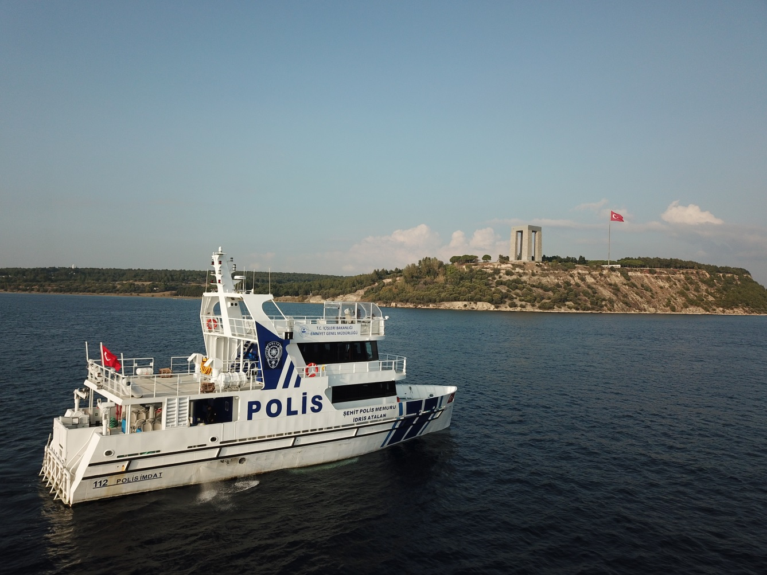
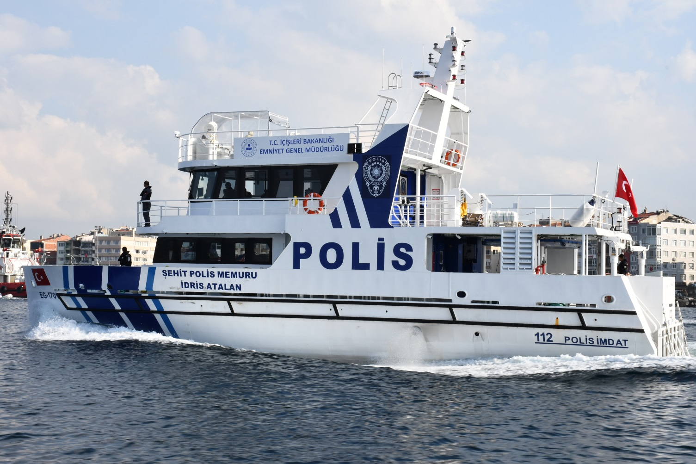
ÇANAKKALE DENİZ PEM EĞİTİM GEMİSİ

Slide 27
Yurt Dışı Eğitim Faaliyetleri
Çanakkale Deniz Polisi Eğitim Merkezi Müdürlüğünde;
2016 yılından itibaren;
Karadağ (11 Personel),
Kazakistan (16 Personel),
Sudan (3 Personel),
Moldova (10 Personel)
Polis Teşkilatlarına Temel Polis Dalgıçlık Eğitimi verilmiştir.

Slide 28
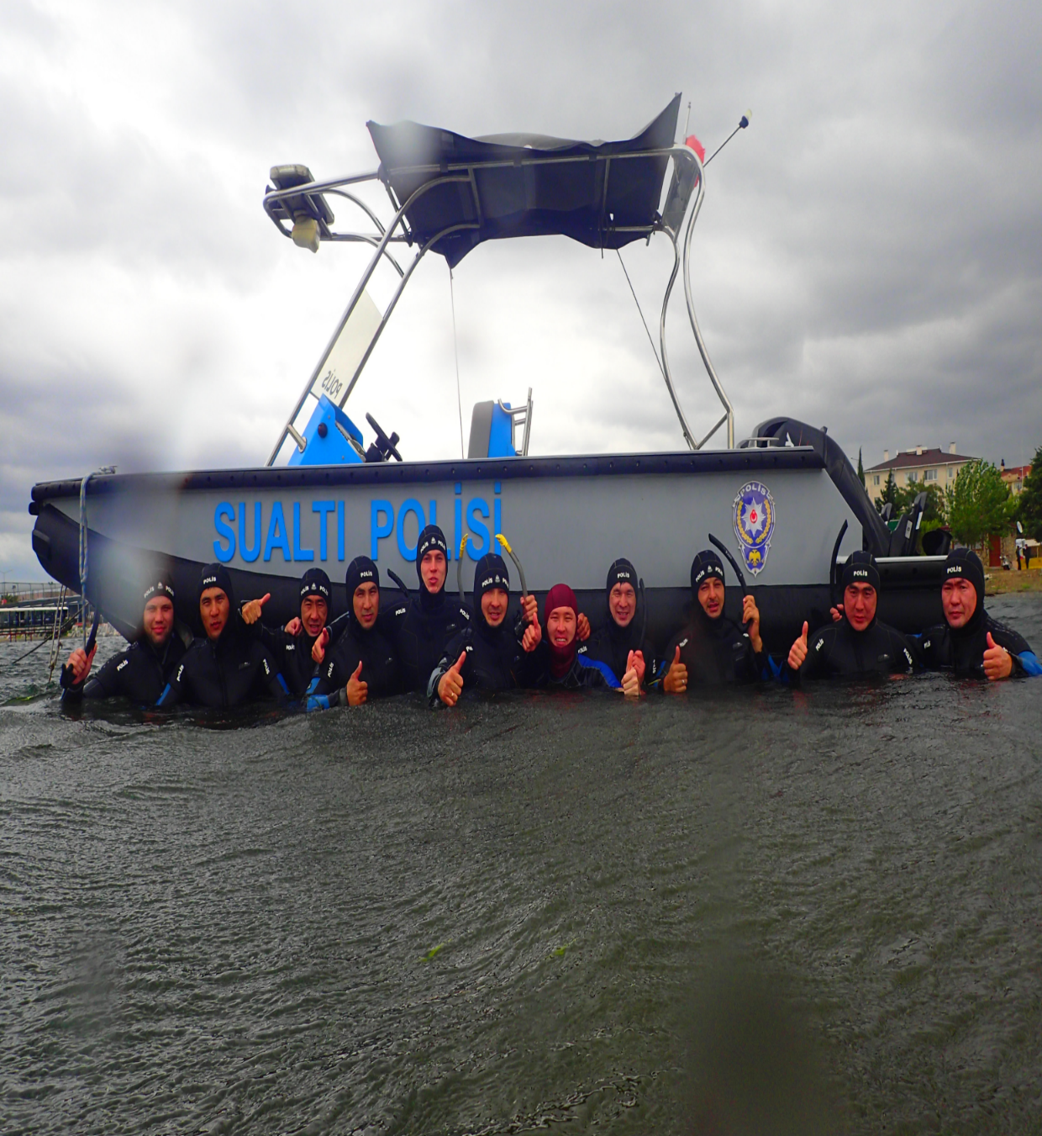
Yurt Dışı Eğitim Faaliyetleri

Slide 29
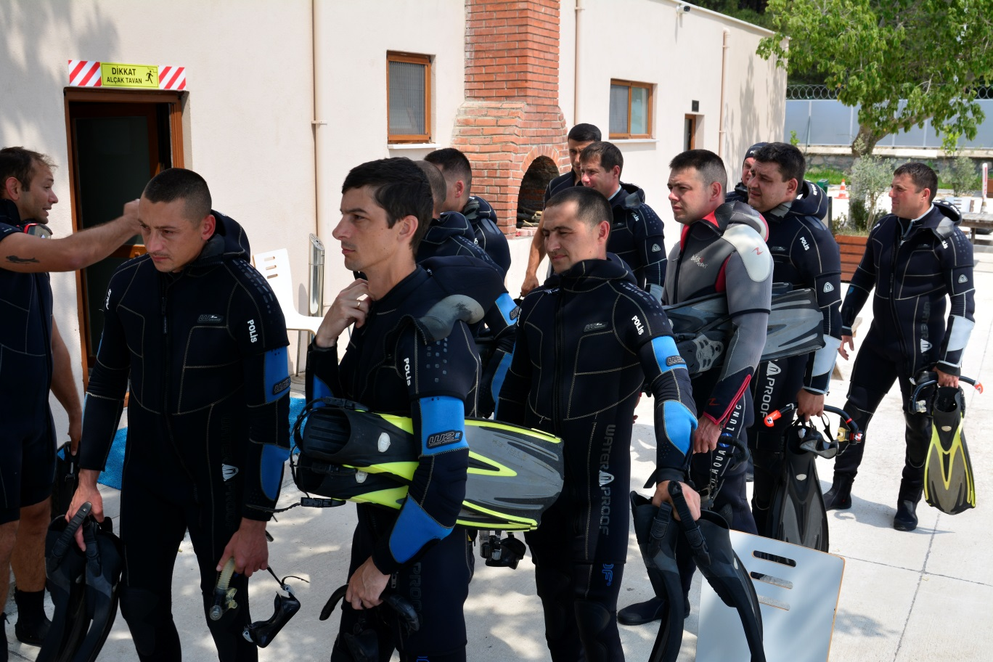
Yurt Dışı Eğitim Faaliyetleri

Slide 30
Beni Dinlediğiniz için
Teşekkür ederim.
Sorularınız varsa alabilirim.

